Slide 1
第2.1节
数据预处理

Slide 2
一、数据预处理概要
1.1
数据质量
数据质量（Data quality） 是跨多维度对数据健康状况的评估，用于衡量数据集满足完整性、一致性、准确性、可靠性、可用性和时效性标准的程度。
表2-1 数据质量要素
要素 | 描述
完整性 | 数据是否包含所有必要信息，是否缺失重要字段或记录。
一致性 | 数据是否在不同的数据源、数据集或时间中保持一致。
准确性 | 数据与真实情况的匹配程度，是否存在错误或异常值。
可靠性 | 数据是否来自可信的来源。
可用性 | 数据能否访问和使用，数据存储、检索、传输和分析的便捷性。
时效性 | 数据是否及时更新，是否过时。

Slide 3
一、数据预处理概要
1.2
数据预处理的主要任务
数据预处理
是根据数据质量分析中发现的错误、缺失、重复、异常等问题，对原始数据进行清洗、转换、整合等处理，或将数据处理成适合下游任务的格式，进而提高数据质量的过程。数据预处理主要包括数据清洗、数据集成、数据规约和数据变换等。

Slide 4
二、数据清洗
数据清洗（Data cleaning） 是去除数据中的缺失值、噪声，并提高数据质量的数据预处理方法。常见的数据清洗方法包括缺失值处理和噪声处理。
缺失值处理
噪声处理
均值平滑
小波降噪
主成分分析降噪
删除数据
人工填充
均值/众数填充
模型填充
分箱
回归
离群点检测

Slide 5
二、数据清洗
2.1
缺失值处理
删除数据 是指从数据集中删除缺少某些变量的记录，这样可以减少缺失值对分析结果的影响，并且可以保证数据的一致性和可靠性。
删除数据可进一步分为整例删除和变量删除。
整例删除是剔除含有缺失值的样本，适用于样本量很大且缺失值所占比例较小（＜5%）的情况。
变量删除是直接删除包含缺失值的变量，当一个变量的缺失值比例（>70%）很高时，可以考虑采用变量删除来处理缺失值。

Slide 6
二、数据清洗
2.1
缺失值处理
人工填充 是指使用专家知识或者其他外部信息来填补缺失值，适用于实验室实验设计、调查问卷研究、医疗记录等场景，通常需要专业判断或领域知识。然而，该方法可能给数据引入主观因素和不确定性，并且需要花费较多的时间和资源，适用于缺失值较少的情况。

Slide 7
二、数据清洗
2.1
缺失值处理
均值填充和众数填充 能够快速简便地填充缺失值，均值填充指用变量的平均值来代替其中的缺失值，适用于数值型数据；众数填充是用变量的众数来代替缺失值，适用于离散数据。
均值填充和众数填充可能会对数据集的统计性质和模型效果产生影响，需要根据具体情况决定是否使用，例如：
使用均值填充会使数据集的均值产生偏移，因为缺失值被替换为固定的数值，这可能会影响数据的中心趋势和离散程度。
而使用众数填充会导致数据集的众数更加频繁出现，可能使数据的类别分布不再符合实际情况。

Slide 8
二、数据清洗
2.1
缺失值处理
模型填充 是利用已有的特征和目标变量之间的关系，基于已知数据建立模型来预测缺失值。
对于连续型属性，可基于已有数据建立回归模型来预测缺失数据的值，常用的回归模型包括线性回归、多项式回归、岭回归等，这些回归模型将在本书第五章详细介绍。
对于离散型属性，常用的模型包括K-近邻、决策树、随机森林、神经网络等模型，这些模型将在本书第八章详细介绍。

Slide 9
二、数据清洗
2.2
噪声处理
分箱（Binning） 是将有序数据按特定的规则进行分组，进而实现数据离散化的降噪技术。
在分箱处理中，首先按照属性值划分子区间，如果一个属性值处于某个子区间范围内，就称为把该属性值放进这个子区间所代表的“箱”内。箱的宽度表示箱中数据的取值范围差值，箱的深度表示箱中数据的数量，具体的分箱方式可分为等宽分箱和等深分箱。

Slide 10
二、数据清洗
2.2
噪声处理
分箱（Binning） 是将有序数据按特定的规则进行分组，进而实现数据离散化的降噪技术。

Slide 11
二、数据清洗
2.2
噪声处理
完成分箱之后，需要对数据进行平滑处理：
箱均值平滑将箱内的数据替换为该箱中数据的均值；
箱中位数平滑将箱内的数据替换为该箱中数据的中位数；
箱边界平滑将箱中的最大值和最小值作为箱边界，其余数据替换为距离边界最近的边界值。
由于分箱方法考虑相邻的值，因此是一种局部平滑方法，箱的宽度越大，平滑效果越好。

Slide 12
二、数据清洗
2.2
噪声处理
假设某商品在近9天的销量从小到大排序后分别为3，8，16，21，25，25，32，39，44。使用等深分箱将数据分为3组，再分别使用箱均值、箱中位数、箱边界平滑。对该商品历史9天的销量分箱平滑结果如表2-2所示。
表2-2 箱均值、箱中位数和箱边界平滑结果
算一算
 | 等深分箱 | 箱均值平滑 | 箱中位数平滑 | 箱边界平滑
箱1 | 3，8，16 | 9，9，9 | 8，8，8 | 3，3，16
箱2 | 22，25，25 | 24，24，24 | 25，25，25 | 22，25，25
箱3 | 31，39，44 | 38，38，38 | 39，39，39 | 31，44，44

Slide 13
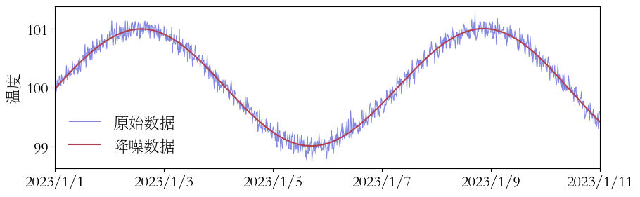
二、数据清洗
2.2
噪声处理
回归分析 是一种利用统计学方法对数据进行平滑处理的技术，旨在从包含噪声的数据中提取出真实的趋势和模式，用公式表示为：
回归降噪的实现原理基于回归分析，对数据进行拟合并去除噪声，从而使数据更加稳定和可靠。

Slide 14
二、数据清洗
2.2
噪声处理
离群点（Outlier） 是数据集中不同于其他大部分数据对象，或是相对于其属性的典型值来说不同寻常的数据点。

Slide 15
二、数据清洗
2.2
噪声处理

Slide 16
二、数据清洗
2.2
噪声处理
小波降噪 是一种信号处理技术，旨在通过使用小波变换将信号转换到小波域来降低噪声和提高信号质量，其基本思想是通过去除小波域中的低幅度高频噪声系数来过滤掉噪声。

Slide 17
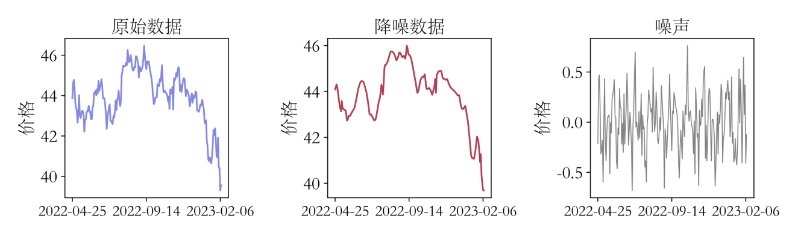
二、数据清洗
2.2
噪声处理
小波降噪可以分为分解和重构两个阶段。在分解阶段中，每个小波子带代表不同频率的信号成分，其中高频子带包含噪声成分。在重构阶段中，通过保留信号中的重要小波系数，并去除低幅度高频噪声系数，重构出降噪后的信号。

Slide 18
三、数据集成
数据集成（Data integration） 是将不同格式、来源以及性质的数据合并为一个完整数据集的数据预处理方法。
数据集成可以扩大数据的范围和覆盖面，提高数据综合价值和可用性。数据集成主要包括实体识别和冗余数据处理。

Slide 19
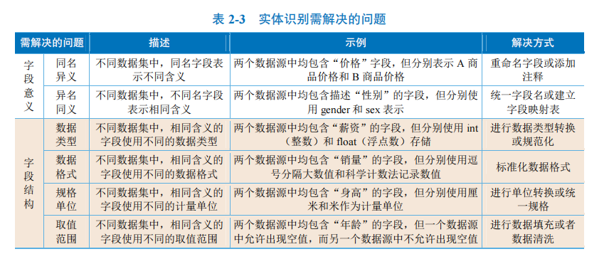
三、数据集成
实体识别是指识别一个或多个数据源中的两条不同记录是否描述同一实体。具体地，实体识别主要解决数据的字段意义和字段结构问题。

Slide 20
三、数据集成
在数据集成过程中，往往会产生冗余数据，它可能会影响数据分析的效率和准确性，同时也会浪费存储空间和计算资源。常见的冗余数据及其处理方式包括：
重复数据：数据集中存在完全相同或几乎相同的记录或观测值，这些数据可能是由于数据输入错误、重复录入或其他原因导致的。为处理重复数据，可以先通过比较记录或观测值来确定是否存在重复数据，再删除其中的一条或多条重复记录。
重复属性：数据集中存在具有相同信息的属性，这些属性以不同的形式出现。重复属性的处理是将具有相同信息或可以相互转化（如出生年份与年龄）的属性合并为一个属性，进而减少属性数量，提高数据处理效率。如果两个或多个属性完全相同，可以选择删除其中一个属性。如果重复属性具有略微不同的值，但表达的是相同的含义，可以将它们合并为一个属性。
高相关属性：数据集中存在相关程度极高的不同属性，通过其中一个数据可很大程度上推导出另一个属性。对于高相关属性的处理，可通过删除其中一个或多个属性、合并属性或降维的方式减少冗余。

Slide 21
四、数据规约
数据规约（Data reduction） 是对数据进行采样、聚合、抽取等，进而降低数据的维度和规模的数据预处理方法。数据规约策略包括维度规约、数量规约和数据压缩。
维度规约
数量规约
数据压缩
无损压缩
有损压缩
主成分分析
属性子集选择
直方图规约
抽样规约

Slide 22
四、数据规约
维度规约（Dimensionality reduction） 通过减少数据中的属性个数，摒弃掉不重要的属性，保留少数关键属性来描述数据。
（1）主成分分析
主成分分析的核心思想是将高维数据映射到低维空间中，同时保留数据的主要特征。具体来说，主成分分析通过计算数据集中的协方差矩阵，然后找到最大的协方差方向，即第一主成分，将数据映射到这个方向上。接着，找到与第一主成分正交的方向，即第二主成分，将数据再次映射到这个方向上。以此类推，可以得到一组新的低维特征，它们是原始数据的线性组合，同时保留了原始数据的大部分方差。最后，根据主成分的重要性（根据方差解释比例计算）进行降序排列，可以通过去掉重要性较低的成分来达到规约数据的目的。

Slide 23
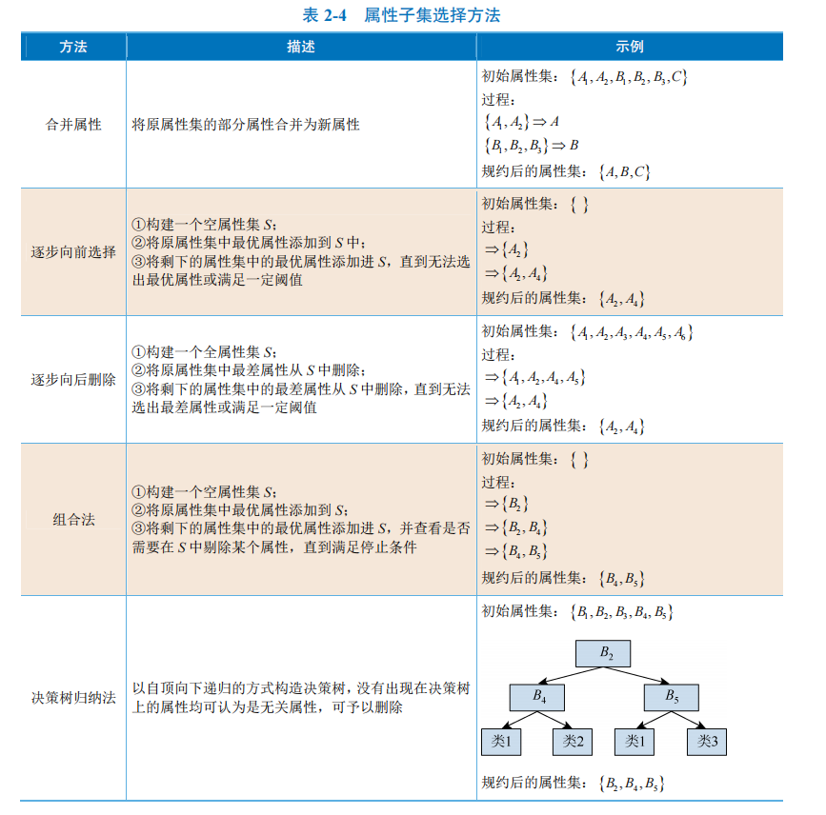
四、数据规约
（2）属性子集选择
属性子集选择是将原数据中冗余或者不相关的属性进行删减，或者通过对属性进行重组来减少属性个数。其中，判断属性优劣的方法是对其进行显著性检验：将一个或多个属性加入回归模型，并判断是否使残差平方和显著减少。如是，则说明有必要将该属性保留，否则，可将该属性删除。如表2-4所示，常用的属性子集选择方法包括合并属性、逐步向前选择、逐步向后删除、组合法、决策树归纳法等。

Slide 24
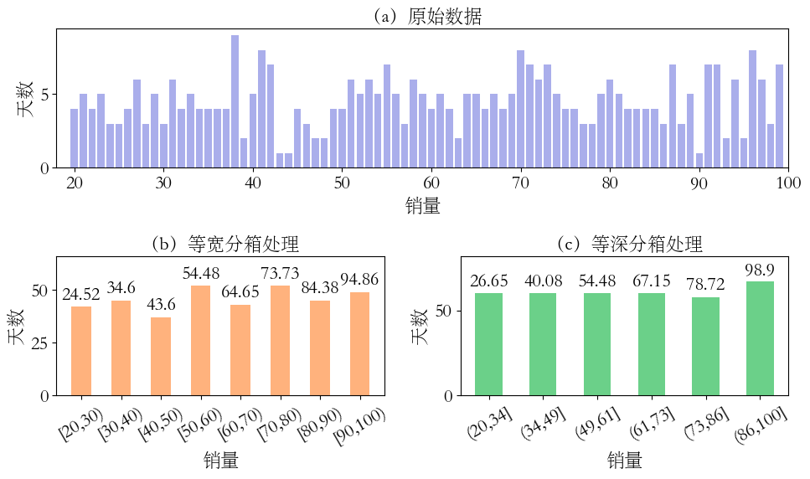
四、数据规约
数量规约（Numerosity reduction） 是通过直方图、聚类、抽样等方法用更少数量级的数据替换原始数据。
（1）直方图规约
直方图规约是使用分箱的方式来近似原始数据的分布进而实现数据归约。图2-5展现了某产品在一年内的每日销量情况，并分别通过等宽分箱和等深分箱对销量数据进行了处理。

Slide 25
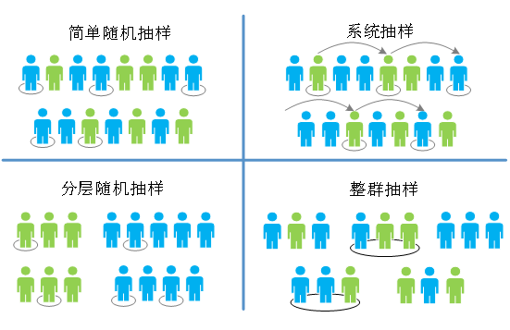
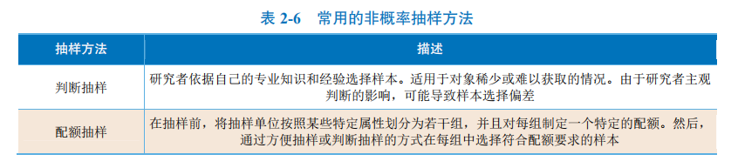
四、数据规约
（2）抽样规约
抽样规约通过在原始数据集中进行抽样来减少数据量。抽样（Sampling）是常用的数据规约技术，它用比原始数据规模小很多的随机样本表示原始数据集，从而减少对原始数据的处理和存储需求。常用的抽样方法按照是否遵循随机原则分为概率抽样和非概率抽样。
图2-6 常用的概率抽样方法示意图

Slide 26
四、数据规约
数据压缩（Data compression） 是指通过一系列算法和技术，在不丢失有用信息的前提下，缩减数据量以节省存储空间，提高其传输、存储和处理效率。数据压缩技术可以通过多种方式实现，包括无损压缩和有损压缩。
无损压缩在压缩过程中不丢失任何数据，使得压缩后的数据能够完全还原为原始数据，适用于需要精确还原数据的情况。无损压缩的常用算法包括霍夫曼编码、字典编码、预测编码等。
有损压缩在压缩过程中会牺牲一些数据精度以获得更高的压缩率，广泛应用于图像、音频、视频等多媒体数据中。有损压缩的常用算法包括转换编码、量化等。维度规约和数量规约也可以视为某种形式的数据压缩。

Slide 27
五、数据变换
数据变换（Data transformation） 是通过对原始数据进行特定的转换使其更易于理解和分析的数据预处理方法。
数据变换旨在将原始数据转换成更便于处理的格式。在数据挖掘任务中，原始数据的格式可能各不相同，需要经过一定的转换和处理，才能够进行数据分析和建模。常用的数据变换策略包括数据规范化、连续数据离散化和分类数据编码。

Slide 28
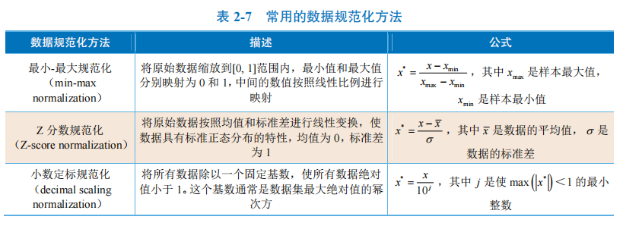
五、数据变换
数据规范化的主要目的就是消除数据之间量纲的差异，使得不同数据可以在同一个基准上进行比较和分析。常用的数据规范化方法包括最小-最大规范化、Z分数规范化、小数定标规范化。

Slide 29
五、数据变换
数据离散化是将连续变量划分成有限数量的离散区间的数据预处理技术，有助于简化数据分析和建模过程、降低计算复杂度、削弱异常值影响等。常用数据离散化方法包括分箱离散化、聚类分析离散化、决策树离散化。
前面介绍的分箱就是一种非监督的离散化技术，首先通过指定箱的深度或宽度完成数据分箱，然后利用箱均值或箱中位数等方法对箱中的数值进行平滑处理，实现属性值的离散化。
聚类分析通过将属性的观测值划分为簇，实现对数据的离散化。
决策树分析是一种监督的离散化方法，其核心思想是基于数据集的特征值选择最优划分点，将连续的数值型数据转化为离散的类别型数据。

Slide 30
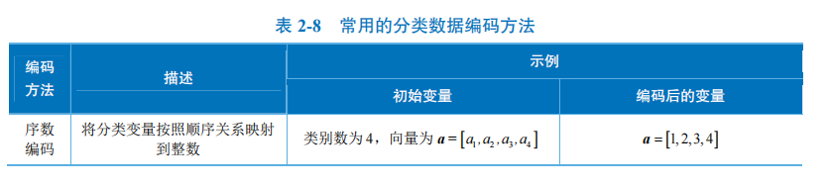
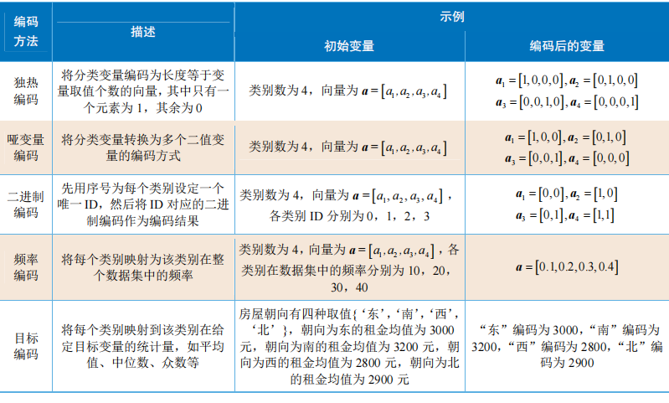
五、数据变换
在数据挖掘中，分类变量是常见的一种数据类型。然而，许多机器学习算法和统计分析方法都只能处理数值变量。因此需要将分类变量转换为数值变量，常见的分类数据编码方法包括序数编码、独热编码、二进制编码等。

Slide 31
实践案例：线上零售交易数据预处理
本节将对线上零售交易数据进行预处理，该数据集由 2021 月 12 月 1 日至 2023 年12 月 9 日期间发生的英国注册非商店在线零售的所有交易订单组成（数据集来源：https://www.kaggle.com/datasets/puneetbhaya/online-retail），共包含 541909 个样本，部分数据样例见表 2-9，具体字段包括发票编号、商品代码、商品描述、数量、发票日期、单价、客户 ID、国家（交易发生的国家）。
发票编号 | 商品代码 | 商品描述 | 数量 | 发票日期 | 单价 | 客户ID | 国家
536365 | 85123A | WHITE HANGING HEART T-LIGHT HOLDER | 6 | 01-12-2021 08:26 | 2.55 | 17850 | United Kingdom
536365 | 71053 | WHITE METAL LANTERN | 6 | 01-12-2021 08:26 | 3.39 | 17850 | United Kingdom
536365 | 84406B | CREAM CUPID HEARTS COAT HANGER | 8 | 01-12-2021 08:26 | 2.75 | 17850 | United Kingdom
… | … | … | … | … | … | … | …
581587 | 23255 | CHILDRENS CUTLERY CIRCUS PARADE | 4 | 09-12-2023 12:50 | 4.15 | 12680 | France
581587 | 22138 | BAKING SET 9 PIECE RETROSPOT | 3 | 09-12-2023 12:50 | 4.95 | 12680 | France

Slide 32
实践案例：线上零售交易数据预处理
数据预处理。使用isnull函数查看各字段数据缺失的情况。结果显示，“商品描述”和“客户ID”分别存在1454和135080条数据缺失，由于“商品描述”字段的缺失值较少，占比约0.27%，可予以删除处理。

Slide 33
实践案例：线上零售交易数据预处理
查看数据分布情况。通过describe函数查看数值型数据的分布情况。从输出结果中可以观察到，“数量”和“单价”字段的最小值存在负数的情况，这显然有悖于事实，因此需要筛选出数量大于等于1，单价大于0的数据进行后续分析。

Slide 34
实践案例：线上零售交易数据预处理
索引过滤。使用data_processed函数对数量大于等于1，单价大于0的数据进行索引和筛选。使用方法如下：

Slide 35
实践案例：线上零售交易数据预处理
分层抽样。“客户ID”缺失数据较多，不宜直接删除，可根据后续的具体挖掘任务进行合适的处理。为了节省模型训练时间，可对数据进行分层抽样，根据“国家”字段从全部数据中抽取10000条数据。在这个过程中，每个国家的数据按比例被抽取，以确保抽样后的样本仍能保持总体数据集中不同国家的分布特征。本例中使用sklearn库中的StratifiedShuffleSplit类，定义一个分层抽样函数。

Slide 36
实践案例：线上零售交易数据预处理
连续数据离散化。“国家”字段是离散型数据，使用哑编码的方式将其转换为数值特征。pandas库中get_dummies()方法可直接对离散特征进行哑编码处理。

Slide 37
恳请批评指正！

